Slide 1

Docente:
Lic. Renato Cabezas
Ramos Mgs.
Asignatura:
Desarrollo del Pensamiento
Módulo 1
Generalidades y
Conceptos Básicos
Carrera de Comunicación
MODALIDAD HÍBRIDA

Slide 2
AGENDA
OBJETIVO
CONCEPTOS PREVIOS
DESARROLLO
CONCLUSIONES
PREGUNTAS
OTROS
La actual presentación es una guía para el desarrollo de las diapositivas de clase, estan distribuidas en 7 secciones: Agenda, Objetivo de clase, Conceptos previos, Desarrollo, Conclusiones, Preguntas y otros. Además de una portada de bienvenida y despedida.
En el módulo derecho (azul) se plantea insertar el video del docente en vivo, y a la izquierda el desarrollo de la clase.
Docente:
Lic. Renato Cabezas
Ramos Mgs.
SE RECOMIENDA:
TITULOS: CALIBRI 18 NEGRILLA
SUBTITULOS: CALIBRI 16
TEXTOS : CALIBRI 14
PIE DE FOTOS Y TABLAS: CALIBRI 12
CITAS: CALIBRI 14 CURSIVA
TEXTOS DE COLOR NEGRO.
Módulo 1
Generalidades y
Conceptos Básicos

Slide 3
AGENDA
OBJETIVO
CONCEPTOS PREVIOS
DESARROLLO
CONCLUSIONES
PREGUNTAS
OTROS
SE RECOMIENDA:
Respetar los colores institucionales en tablas, e ilustraciones. (azul, celeste, blanco)
texto | texto | texto | texto
subtexto | subtexto | subtexto | subtexto
Cuerpo de texto | Cuerpo de texto | Cuerpo de texto | Cuerpo de texto
Docente:
Lic. Renato Cabezas
Ramos Mgs.
Fuente: pie de tabla
Módulo 1
Generalidades y
Conceptos Básicos

Slide 4




AGENDA
OBJETIVO
CONCEPTOS PREVIOS
DESARROLLO
CONCLUSIONES
PREGUNTAS
OTROS
SE RECOMIENDA:
Insertar imágenes sin marca de agua o derechos de autor
Docente:
Lic. Renato Cabezas
Ramos Mgs.
Módulo 1
Generalidades y
Conceptos Básicos

Slide 5
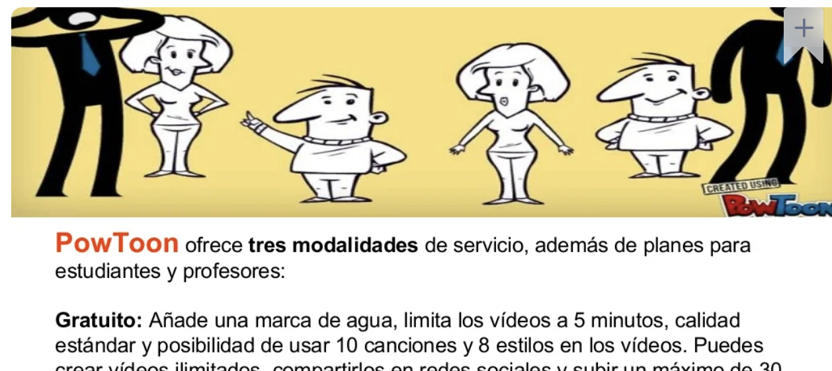
AGENDA
OBJETIVO
CONCEPTOS PREVIOS
DESARROLLO
CONCLUSIONES
PREGUNTAS
OTROS
SE RECOMIENDA:
Respetar los espacios asignados para la construcción de la información
Docente:
Lic. Renato Cabezas
Ramos Mgs.
Módulo 1
Generalidades y
Conceptos Básicos

Slide 6
AGENDA
OBJETIVO
CONCEPTOS PREVIOS
DESARROLLO
CONCLUSIONES
PREGUNTAS
OTROS
SE RECOMIENDA:
EL USO DE GRAFICOS Y FORMAS RESPETANDO LO ESTABLECIDO EN CUANTO A COLORES Y TIPOS DE LETRA
Docente:
Lic. Renato Cabezas
Ramos Mgs.
Módulo 1
Generalidades y
Conceptos Básicos

Slide 7
AGENDA
OBJETIVO
CONCEPTOS PREVIOS
DESARROLLO
CONCLUSIONES
PREGUNTAS
OTROS
SE RECOMIENDA:
DUPLICAR LAS DIAPOSITIVAS SEGÚN SEA NECESARIO, SIN PERDER EL FORMATO NI LA INTENCIÓN DE NAVEGACIÓN POR PESTAÑAS
Docente:
Lic. Renato Cabezas
Ramos Mgs.
Módulo 1
Generalidades y
Conceptos Básicos

Slide 8
AGENDA
OBJETIVO
CONCEPTOS PREVIOS
DESARROLLO
CONCLUSIONES
PREGUNTAS
OTROS
SE RECOMIENDA EN ESTA DIAPOSITIVA:
CONTACTOS DEL DOCENTE
LECTURAS
BIBLIOGRAFÍA
ANUNCIOS Y RECOMENDACIONES
TAREAS
AVANCE DEL SIGUIENTE MÓDULO
Docente:
Lic. Renato Cabezas
Ramos Mgs.
Módulo 1
Generalidades y
Conceptos Básicos

Slide 9
GRACIAS

